Slide 1
第六节(0-1)分布参数的区间估计
一、置信区间公式
二、典型例题

Slide 2
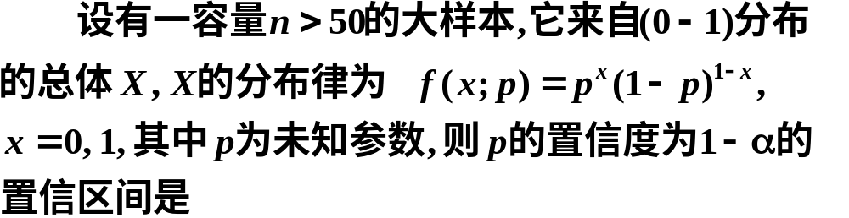
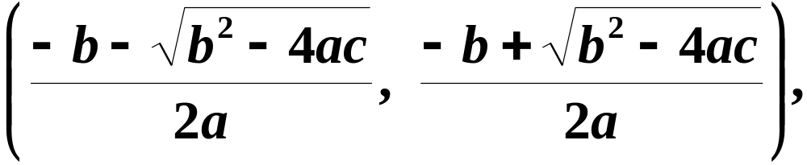
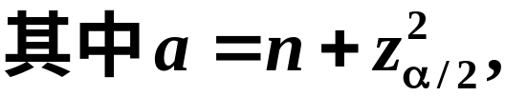
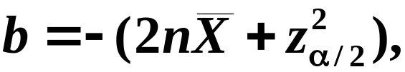

一、置信区间公式

Slide 3

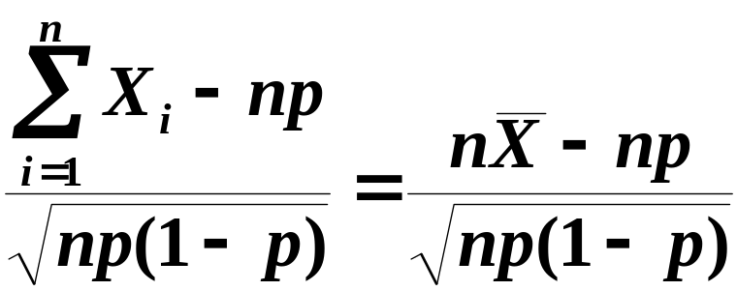

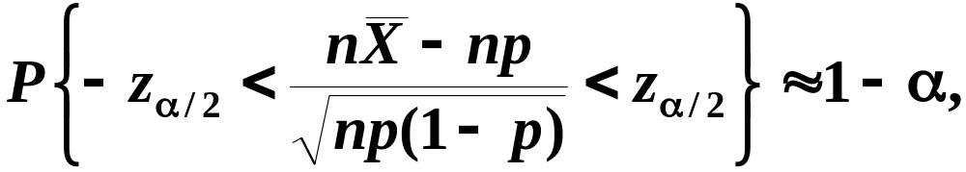
推导过程如下:
因为(0–1)分布的均值和方差分别为
因为容量n较大,
由中心极限定理知
于是有

Slide 4

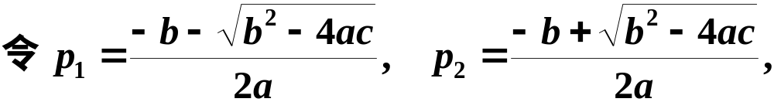


Slide 5
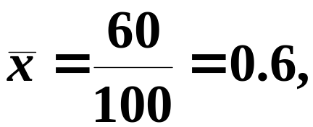




二、典型例题
例1
设从一大批产品的100个样品中, 得一级品60个, 求这批产品的一级品率 p 的置信度为0.95的置信区间.
一级品率 p 是(0–1)分布的参数,
解

Slide 6
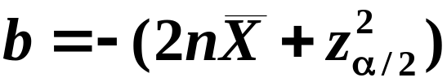
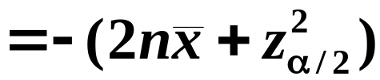





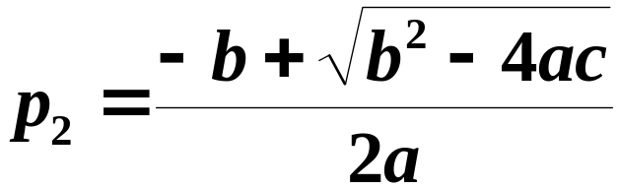


故得p 的置信度为0.95的置信区间为

